Slide 2

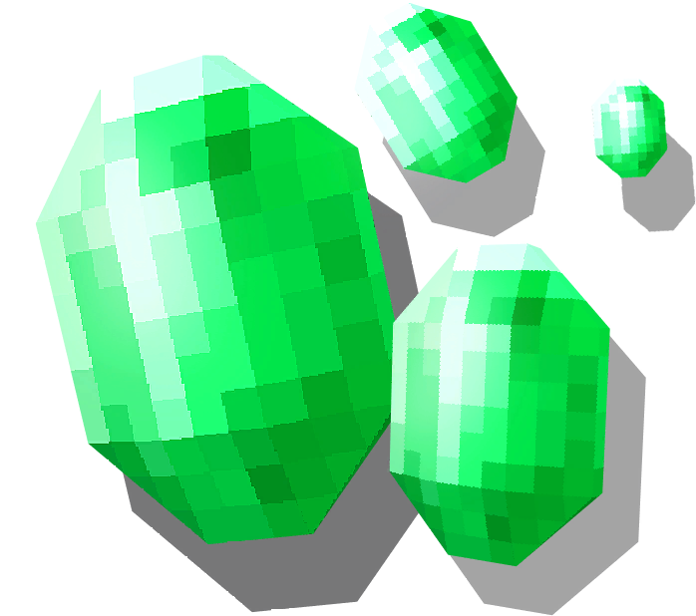

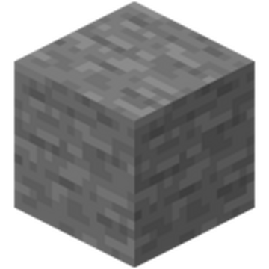
4 PUNTOS
2 PUNTOS
BOMBA
Perdemos los puntos acumulados.
1 PUNTO

Slide 3


